Slide 1


Les partenariats UNAF saison 2024 - 2025

Slide 2

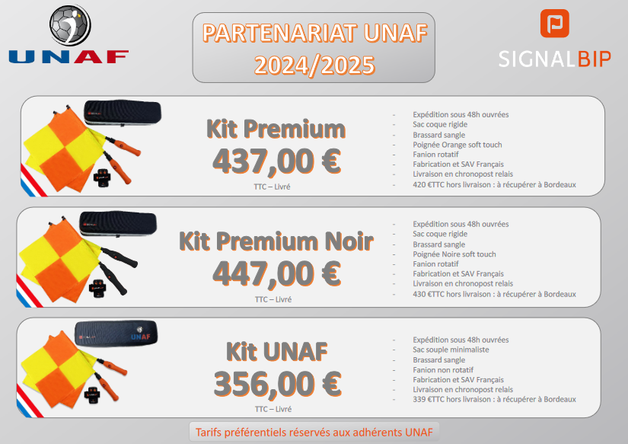
SIGNALBIP
Contact : contact@signalbip.com

Slide 3
SIGNALBIP
Comment commander ?
1/ créer son compte client sur SIGNALBIP.COM
(en haut à droite de la page d’accueil : CONNEXION)
2/ remplir les champs et indiquer UNAF + N° (voir slide suivante)
3/ attendre un mail de validation de votre compte sous 48 heures ouvrées (contrôle adhésion auprès du CDN)
4/ dès réception du mail, vous pouvez passer commande du kit et payer en ligne
5/ après validation de la commande, la livraison se fait sous 48 heures ouvrées sous réserve du stock disponible
Pour toutes questions : contact@signalbip.com

Slide 4
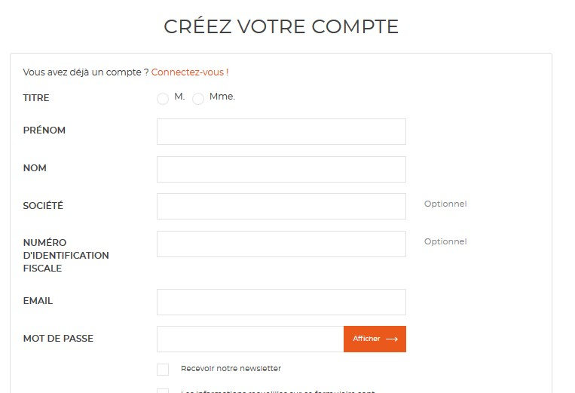
SIGNALBIP
UNAF

Slide 5

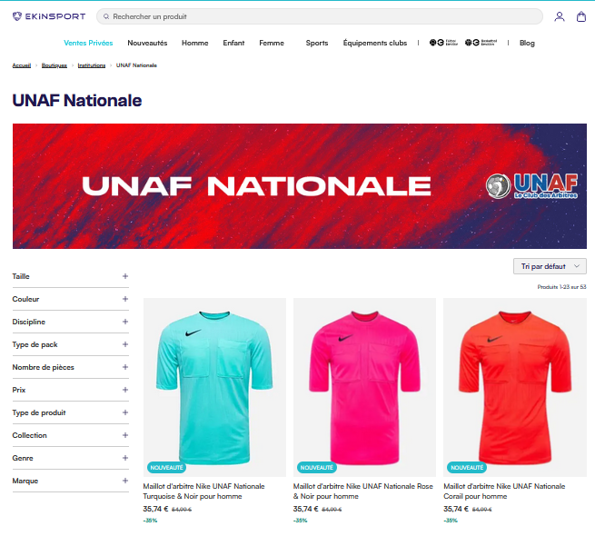
EKINSPORT
https://www.ekinsport.com/fr/ma-boutique-club/institutions/unafnationale

Slide 6
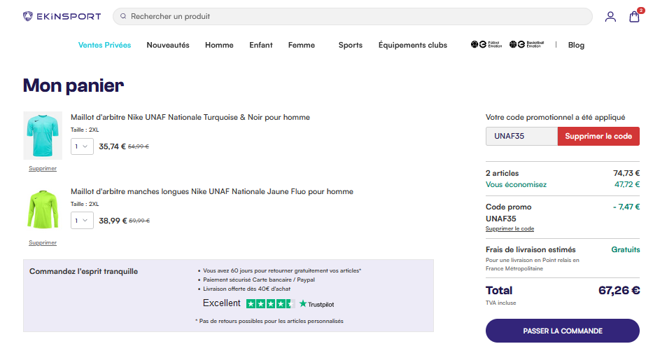
EKINSPORT
- 10% de
remise UNAF
Se rapprocher de sa section départementale UNAF
pour bénéficier du code promo UNAF

Slide 7


WWW.UNAF-AVANTAGES.FR
Mode d’emploi

Slide 8
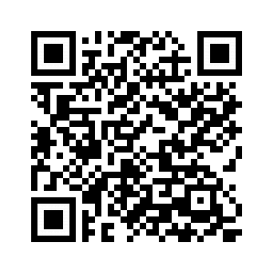

WWW.UNAF-AVANTAGES.FR
Mode d’emploi
Deux possibilités pour accéder à son espace personnel
Site internet
WWW.UNAF-AVANTAGES.FR
Application mobile
téléphone

Slide 9
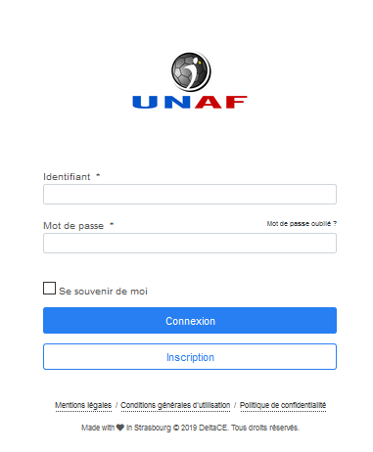
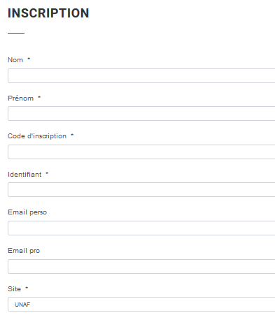
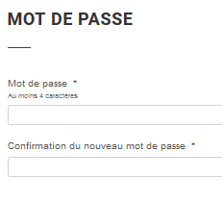
WWW.UNAF-AVANTAGES.FR
connexion par le site internet
Etape n°1
Se connecter sur www.unaf-avantages.fr
Et cliquer sur inscription
Etape n°2
Inscription
champ inscription : UNAF2019
Champ identifiant : créer son identifiant personnel
Etape n°3
Créer son mot de passe personnel
UNAF2019
Choisir son identifiant personnel

Slide 10
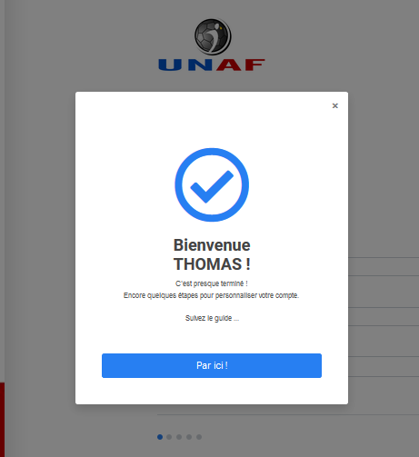
WWW.UNAF-AVANTAGES.FR
connexion par le site internet
Etape n°4
Ton inscription est validée
Etape n°5
Remplir les différents champs personnels PUIS suivant en bas de la page
Etape n°6
Bienvenue sur la plateforme. Cliquer en haut à droite sur BOUTIQUE

Slide 11
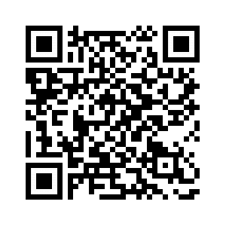
WWW.UNAF-AVANTAGES.FR
connexion par l’application mobile – téléphone portable
Etape n°1
Télécharger l’application soit par QR Code ou lien internet
Apple store : https://itunes.apple.com/fr/app/appce/id816380827#?platform=iphone
Google play : https://play.google.com/store/apps/details?id=fr.deltace.eazynews

Slide 12
WWW.UNAF-AVANTAGES.FR
connexion par l’application mobile – téléphone portable
Etape n°2
Création de son compte sur application
Code application mobile : 190513
Code inscription
UNAF2019

Slide 13
WWW.UNAF-AVANTAGES.FR
Tu as une question, voici l’adresse mail :
contact@unaf-arbitres.com

Slide 14

Hébergements et lieux de vacances

Slide 15
Hébergements et lieux de vacances
ce.groupepvcp.com
Identifiant : UNAF72
Code 100311
Identifiant : 1003100
Code CE041426

Slide 16


Partenariat BRIT HOTEL - UNAF

Slide 17
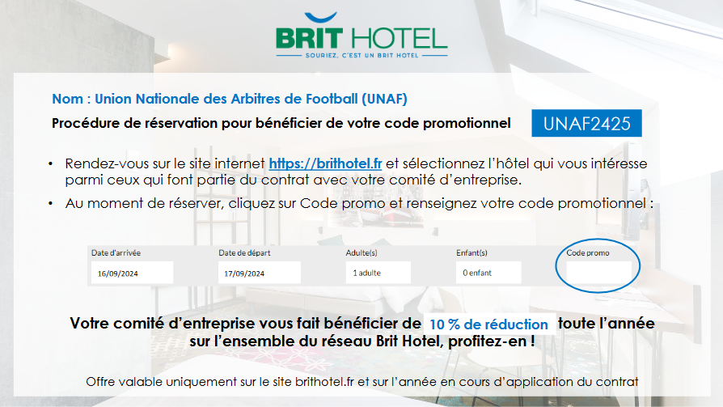
Partenariat BRIT HOTEL - UNAF
Contact groupe : clara.joblai@brithotel.fr

Slide 18
Nous te souhaitons une belle saison 2024-2025
« Adhérer et
faire
Adhérer »

